Slide 1
МИНИСТЕРСТВО ЗДРАВООХРАНЕНИЯ УКРАИНЫ
ХАРЬКОВСКИЙ НАЦИОНАЛЬНЫЙ МЕДИЦИНСКИЙ УНИВЕРСИТЕТ
Кафедра медицинской генетики
Заведующий кафедрой: д.м.н. проф. Гречанина Ю.Б.
Презентация на тему:
Клиника, генетика и диагностика синдрома Патау
Выполнил: студент I медицинского
факультета, 5 курса, 2 группы
Чернявский Илья Александрович
Преподаватель: д.м.н. проф. Гречанина Ю.Б.
Харьков 2016

Slide 2
Синдром Патау (трисомия 13) — заболевание, для которого характерно наличие дополнительной хромосомы 13 в клетках. Развивается данное заболевание вследствие хромосомной аномалии, которая формируется в наследственном материале человека.
Трисомия 13 впервые описана Эразмусом Бартолином в 1657 году. Хромосомную природу заболевания выявил доктор Клаус Патау в 1960 году. Заболевание названо в его честь. Синдром Патау также был описан для племен с островов Тихого океана. Считается, что эти случаи были вызваны радиационным заражением, появившимся в результате испытаний ядерного оружия в регионе.

Slide 3
Формы
Синдром Патау
Цитогенетическая
Простая
Мозаичная

Slide 4
1. Цитогенетическая форма – развивается в результате наличия копии лишней 13 хромосомы при нерасхождении хромосом или робертсоновской транслокации.
2. Простая форма – нарушения происходят на ранних этапах развития плода. Каждая клетка при такой форме несет в себе лишнюю хромосому.
3. Мозаичная форма – нарушения образуются на более поздних этапах формирования плода, что приводит к развитию отдельных областей с здоровыми клетками и областей, в которых присутствуют патологичные клетки. Характерно медленное развитие патологических изменений в организме. Иногда патологии при данной форме заболевания могут быть очень слабо выражены.

Slide 5
Этиология
Причины этого заболевания на сегодняшний день до конца еще не изучены. Считается, что основными причинами, которые приводят к развитию данного синдрома, являются мутации на различных уровнях развития ребенка (уровень яйцеклетки, зародыша, плода), а также наследственность.
Клиническая и патологоанатомическая картины простых трисомных форм и транслокационных не различается. 75 % случаев трисомии хромосомы 13 обусловлено появлением дополнительной хромосомы 13.
Между частотой возникновения синдрома Патау и возрастом матери прослеживается зависимость, хотя и менее строгая, чем в случае синдрома Дауна. 25 % случаев СП — следствие транслокации с вовлечением хромосом 13-й пары, в том числе в трёх из четырёх таких случаев мутация de novo.
В четверти случаев транслокация с вовлечением хромосом 13-й пары имеет наследственный характер с возвратным риском 14 %.

Slide 6
Причины, которые способствуют развитию синдрома Патау:
в процессе деления половой клетки возможно нерасхождение хромосом;
робертсоновская транслокация, при которой зародыш получает дополнительно копию генов;
различные аномалии, которые образуются на уровне содержания генетической информации в клетке;
различные мутационные изменения;
мутации оплодотворенной яйцеклетки;
мутации клеток плода.

Slide 7
Факторы риска
Плохая экология
Родственный брак
Отягощенный генетический анамнез
Возраст > 45 лет

Slide 8
Симптомы во время беременности:
Симптомы
Преждевременная беременность (до 38 недель)
Многоводие
Самопроизвольный аборт
Мертворождение

Slide 9
Симптомы новорожденного:
недоразвитость (истинная пренатальная гипоплазия);
различные тяжелые врожденные пороки;
низкая масса тела при рождении;
нарушение строения черепа;
умеренная микроцефалия;
флексорное положение кистей;
различные нарушения строения рук (например, полидактилия);
различные нарушение развития ЦНС;
низкий и скошенный лоб;
расстояние между глазными щелями уменьшено;
суженные глазные щели;
колобома;

Slide 10
помутнение роговицы;
микрофтальмия;
основание носа широкое;
ушные раковины деформированные;
запавшая переносица;
расщелина верхней нёба и губы;
короткая шея;
гипопитуитаризм;
изменения поджелудочной железы (фиброкистозные);
гетеротопия поджелудочной железы;
возможно наличие добавочные селезенки;
почки увеличены;
пупочная эмбриональная грыжа;
кисты в корковом слое почек;
аномалии развития половых органов.

Slide 11
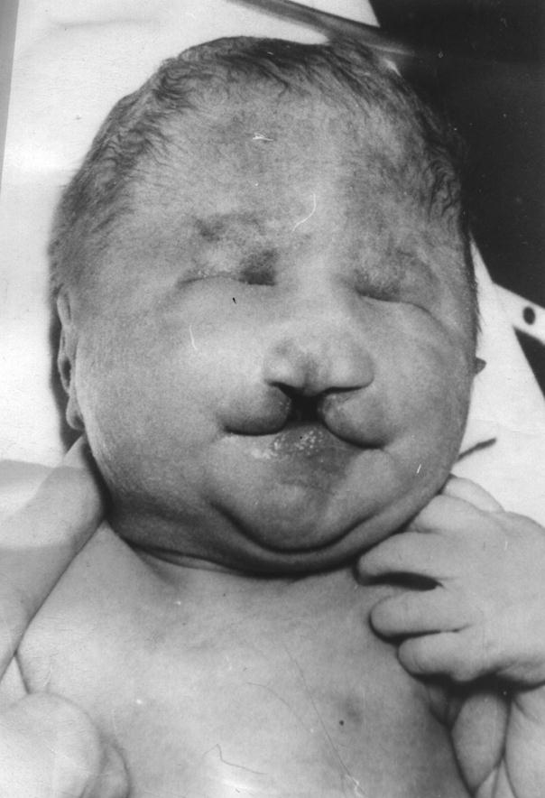

Slide 12
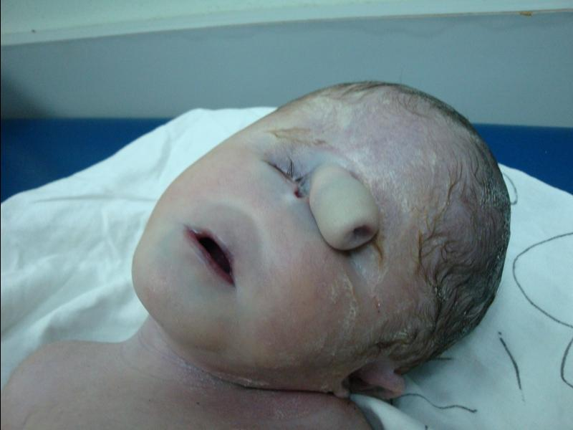

Slide 13
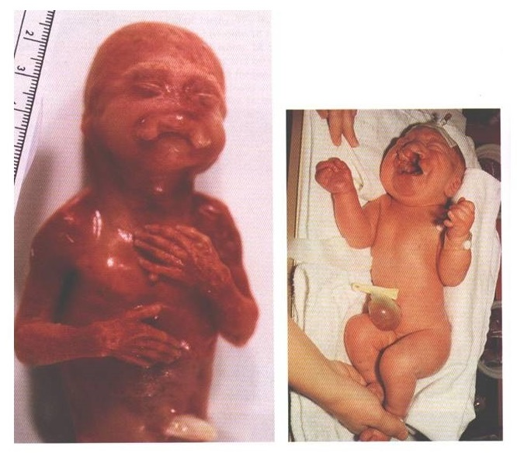

Slide 14
Диагностика:
I этап
УЗИ
Определение ХГЧ и белка плаценты
II этап
Биопсия хориона (8-12 нед.)
Исследование околоплодных вод (14-18 нед.)
Расчет шансов заболевания
Исследование пуповинной крови (20 нед.)
Кариотипирование
III этап
КФ-ПЦР

Slide 15
Лечение:
1. Этиологическое – не существует.
2. Патогенетическое и симптоматическое – направлено на поддержание состояния ребенка, поиск и коррекцию возможных пороков развития.
Прогноз – неблагоприятный.

Slide 16
Патогенетическое и симптоматическое:
Выявление пороков развития: к ним относятся нейросонография (ультразвуковое секторальное сканирование головного мозга новорождённого через родничок), УЗИ органов брюшины и почек, эхокардиография (ультразвуковое исследование сердечных патологий) и др.;
Постоянный контроль за здоровьем ребёнка;
Оперативные вмешательствах для коррекции некоторых врождённых пороков;
Тщательный уход за ребёнком;
Общеукрепляющая терапия для нормального функционирования повреждённых органов и систем: поливитаминные комплексы, укрепление иммунитета, биологически активные добавки;
предотвращение инфекционных осложнений.

Slide 17
Продолжительность жизни:

Slide 18
Профилактика:
1. Специфическая – отсутствует.
2. Неспецифическая:
  сменить район проживания, если он отличается неблагоприятной экологией;
  избегать радиационного заражения и контакта с вредными химическими веществами;
  не рожать детей от близких кровных родственников;
  при наличии наследственного подобного заболевания обязательно пройти медико-генетическое консультирование на этапе планирования беременности;
  не рожать после 45 лет.

Slide 19
Список использованной литературы:
1. Гинтер К.Е. Медицинская генетика//Москва: «Медицина» 2003. – 448с.
2. Асанов А.Ю Основы генетики и наследственные нарушения развития у детей. -М.: "Academia", 2003. -224 с.
3. Мутовин Г.Р. Основы клинической генетики: Учеб. пособие. - 3-е изд. - М.: Высш. шк., 2010. - 832 с.
4. Медицинская генетика /Н.П. Бочков, А.Ю. Асанов, Н.А. Жученко и др. Под ред. Н.П. Бочкова. 2-е изд. –М.: «Академия», 2003. –192 с.
5. Примроуз С., Иваймен Р. Геномика. Роль в медицине. –М.: БИНОМ, 2008. –277 с.
6. Шевченко В.А., Топорнина Н.А., Стволинская Н.С. Генетика человека –М.: ВЛАДОС. 2004. –240 с.
7.

